Slide 1
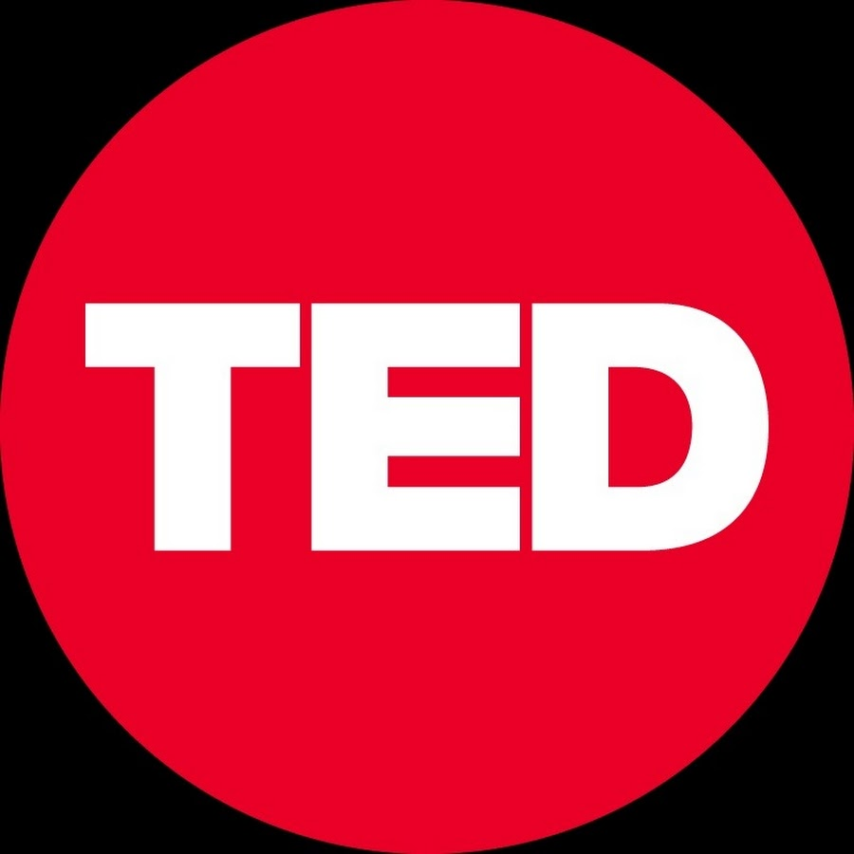
TedResearch App Mobile a supporto della ricerca
Research
Daniele Pendesini (1068726)
Camilla Mazzoleni (1072676)
Andrea Rota (1054128)

Slide 2
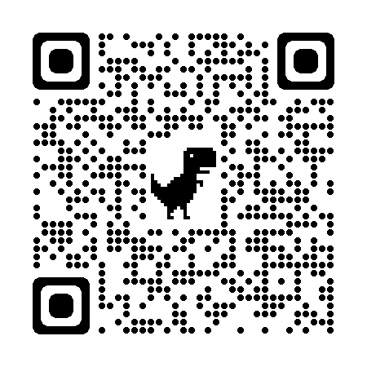
2 PySpark Jobs
Obiettivi
Codice
Repository Github
Aggiungere ad ogni talk la lista dei watch next suggeriti in modo che l’utente possa appofondire gli argomenti
Aggregare gli articoli scientifici relativi all’argomento tramite i tags del talk

Slide 3
PySpark Job
Dati trattati
Schema aggregato
Tedx_dataset.csv
Tags_dataset.csv
Watch_next_dataset
Dati da API: https://api.core.ac.uk/
_id: String,
main_speaker: String,
title: String,
url: String,
posted: String,
details: String,
main_author: String,
num_views: Number,
durations: String,
watch_nexts:[{
url: String,
watch_next_idx: String
}],
tags:[String],
papers: [{
title: String,
identifiers: [String]
}]
Tecnologie utilizzate
PySpark
AWS Glue

Slide 4
Problem vs. Solution
Necessità di aggiornare articoli
Aggiornamento automatico settimanale
Uno degli scopi principali dell’applicazione è di allegare articoli scientifici e di attualità sotto ogni video per poter informare a aggiornare l’utente sulle tematiche
Per fare ciò è necessario un job periodico che aggiorni la lista degli articoli da allegare al di sotto di ogni video, è stato deciso di schedularlo con frequenza settimanale

Slide 5
Problem vs. Solution
Raw data con duplicati
Filtraggio
tedx_dataset.filter("idx is not null")
watch_next_dataset.dropDuplicates()
I dati dei dataset sono sporchi: vi sono dati duplicati e dati con chiave nulla
È stato necessario implementare del codice per filtrare i dati duplicati e con chiave nulla per ottenere un dataset con cui sia più facile lavorare
5

Slide 6
Possibili evoluzioni
Job di raccomandazione personalizzata
Job di raccomandazione personalizzata che suggerisce agli utenti articoli scientifici e TEDx Talks
Raccomandazioni in base a: Interessi Visualizzazioni precedenti
Job di generazione automatica di abstract
Job per generare abstract sintetici per gli articoli scientifici
Abstract Panoramica rapida del contenuto
Job di analisi delle tendenze
Job che monitora le tendenze degli articoli scientifici e dei TEDx Talks per identificare temi emergenti o popolari
Temi emergenti Attualità Ultime scoperte scientifiche

